Slide 1
ФГБОУ ВО ЧГМА Минздрава РФ
Итоги работы волонтерского отряда за сентябрь
Руководитель: Голубцова Виктория Юрьевна, студентка педиатрического факультета

Slide 2
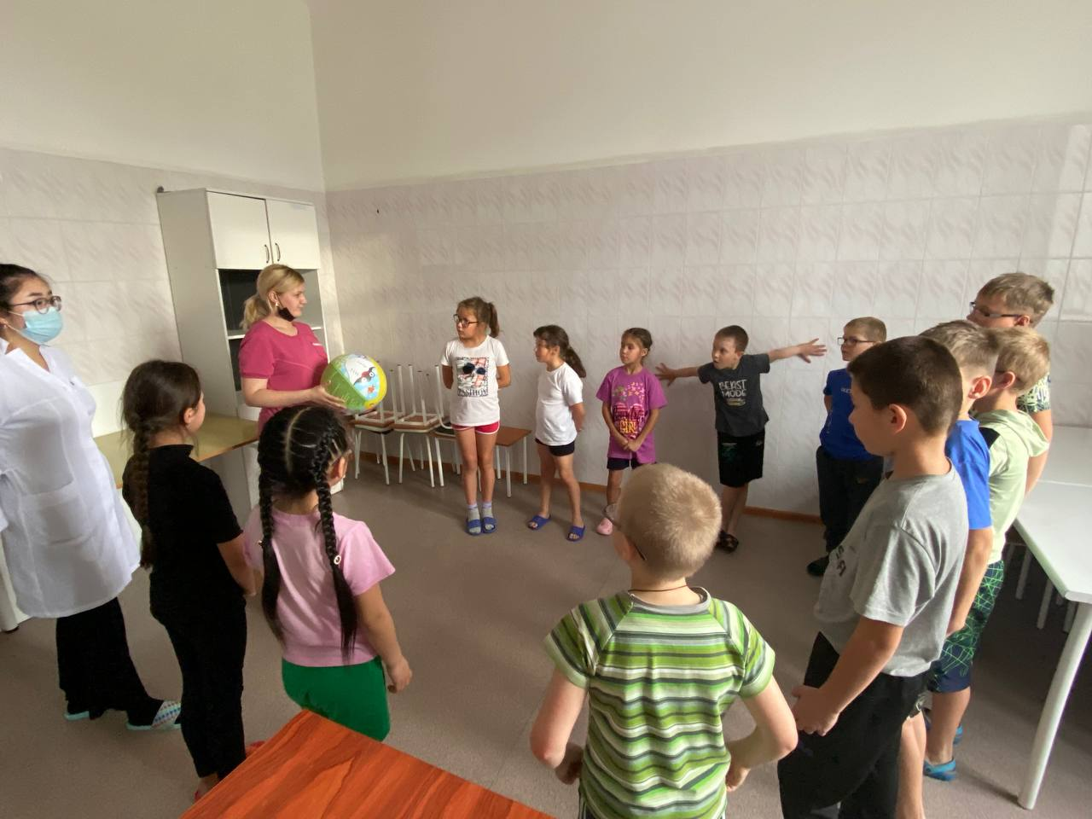
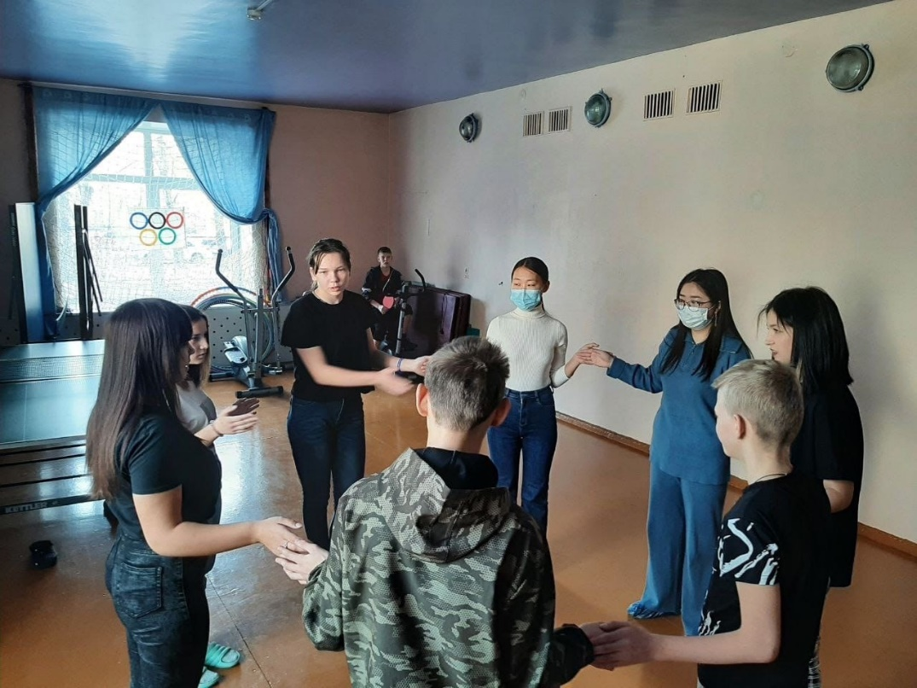
«Время поиграть»
Описание: комплекс мероприятия, которые включают в себя подвижные игры, командную работу и взаимодействие детей друг с другом и с волонтерами Базы: ГУЗ КДКБ, СРЦ «Надежда», СРЦ «Доверие» Кол-во участников: 245 Кол-во мероприятий: 17

Slide 3
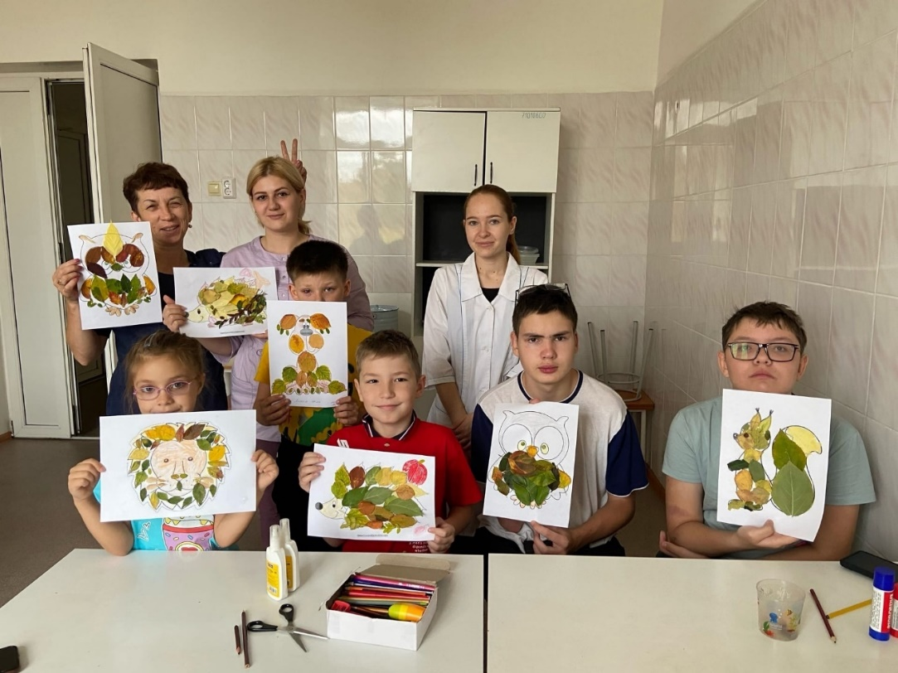
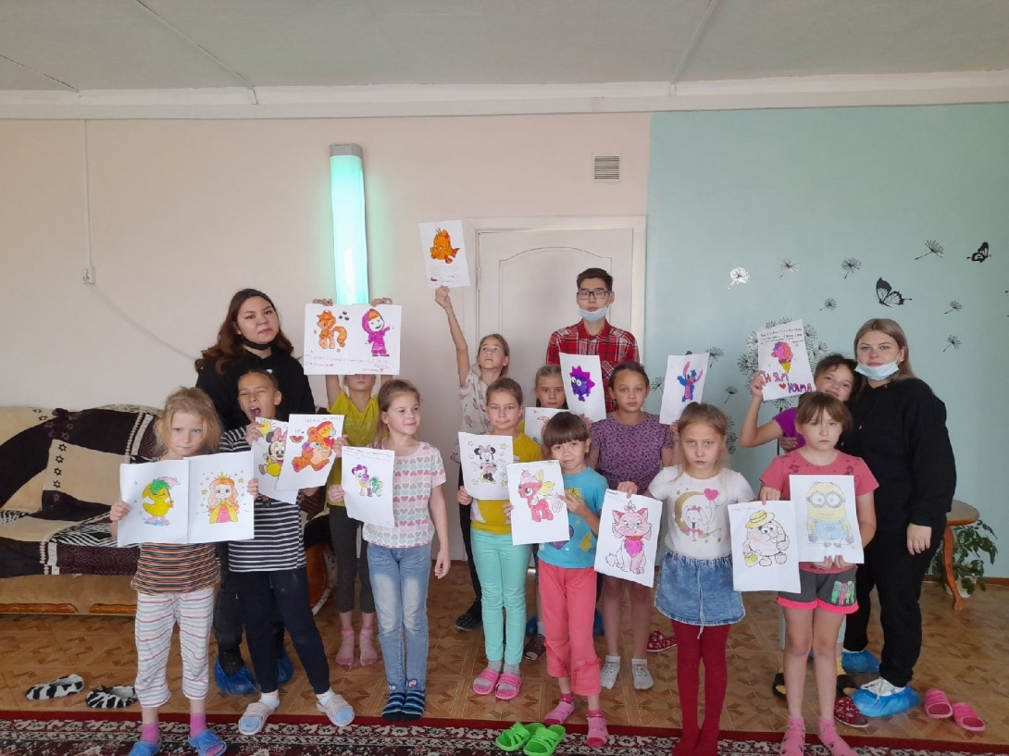
«Творческие игры»
Описание: комплекс мероприятий, направленных на творческое развитие способностей ребенка. Входят такие техники, как оригами, создание открыток, арт-терапия, квилинг, лепка Базы: ГУЗ КДКБ, СРЦ «Надежда», СРЦ «Доверие» Кол-во участников: 270 Кол-во мероприятий:19

Slide 4
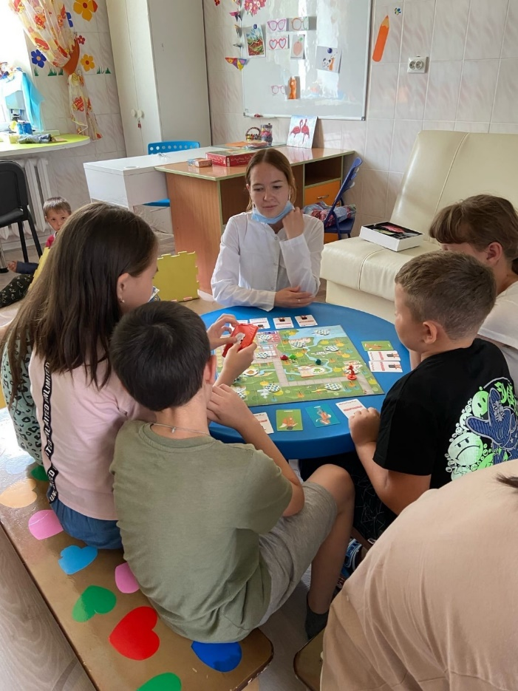
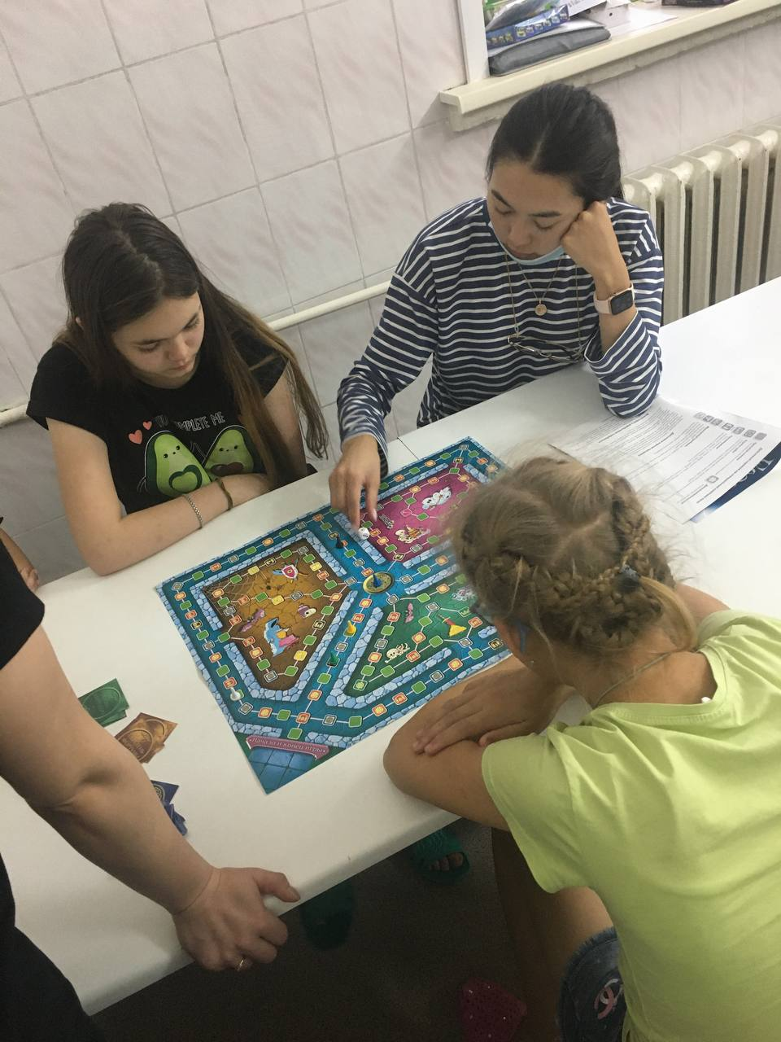
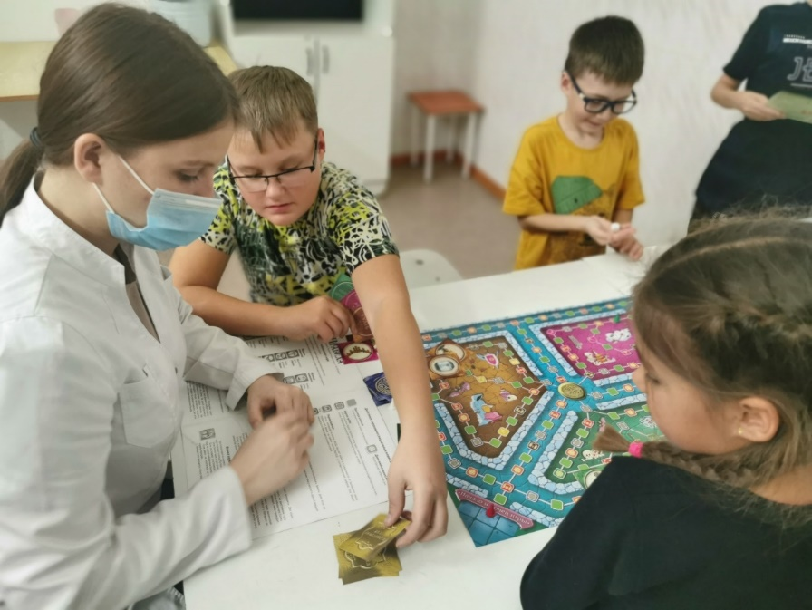
«Настольные игры»
Описание: комплекс мероприятий, направленных на социальное взаимодействие ребенка, развитие смекалки, памяти, скорости реакции, а также учат преодолевать сложности.
Базы: ГУЗ КДКБ, СРЦ «Надежда» Кол-во участников: 40 Кол-во мероприятий: 4

Slide 5
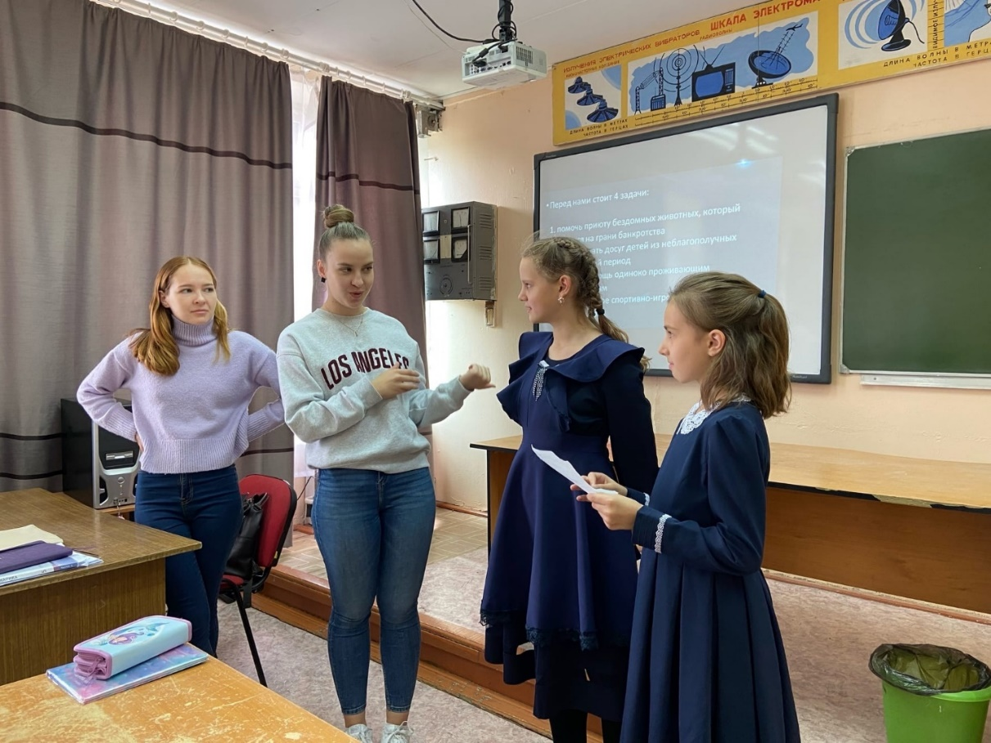
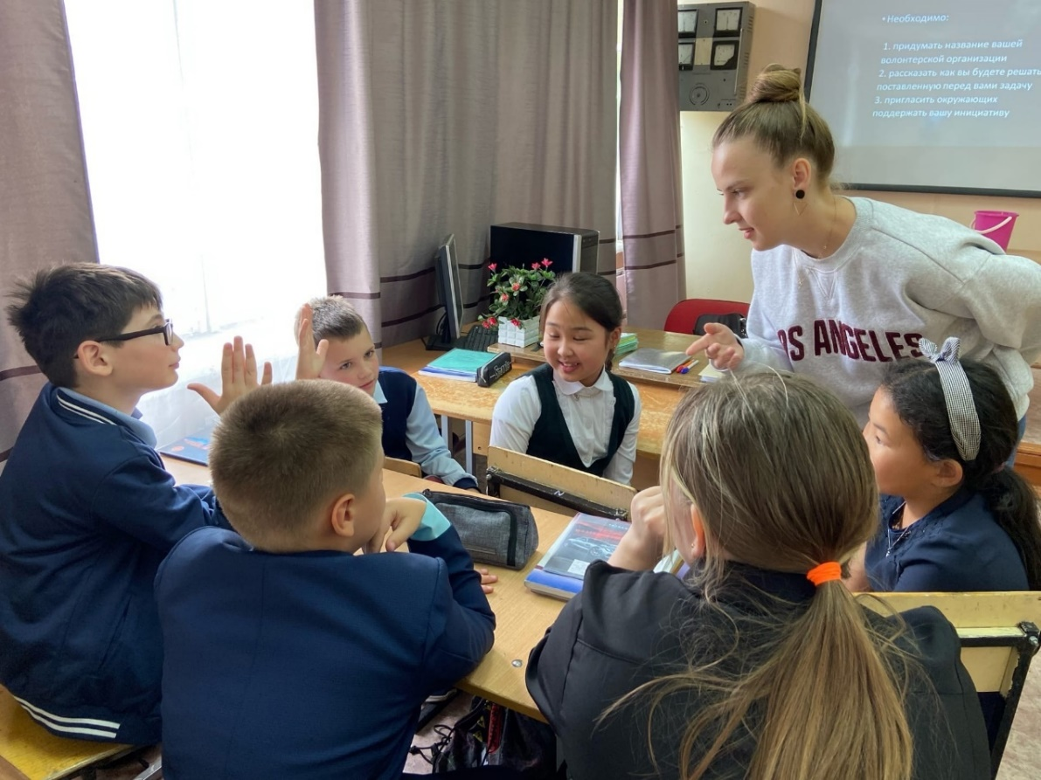
«Добрые уроки»
Описание: мероприятий, направленные на освещение волонтерской деятельности для детей Базы: школы, ГУЗ КДКБ Кол-во участников: 35 Кол-во мероприятий: 2

Slide 6
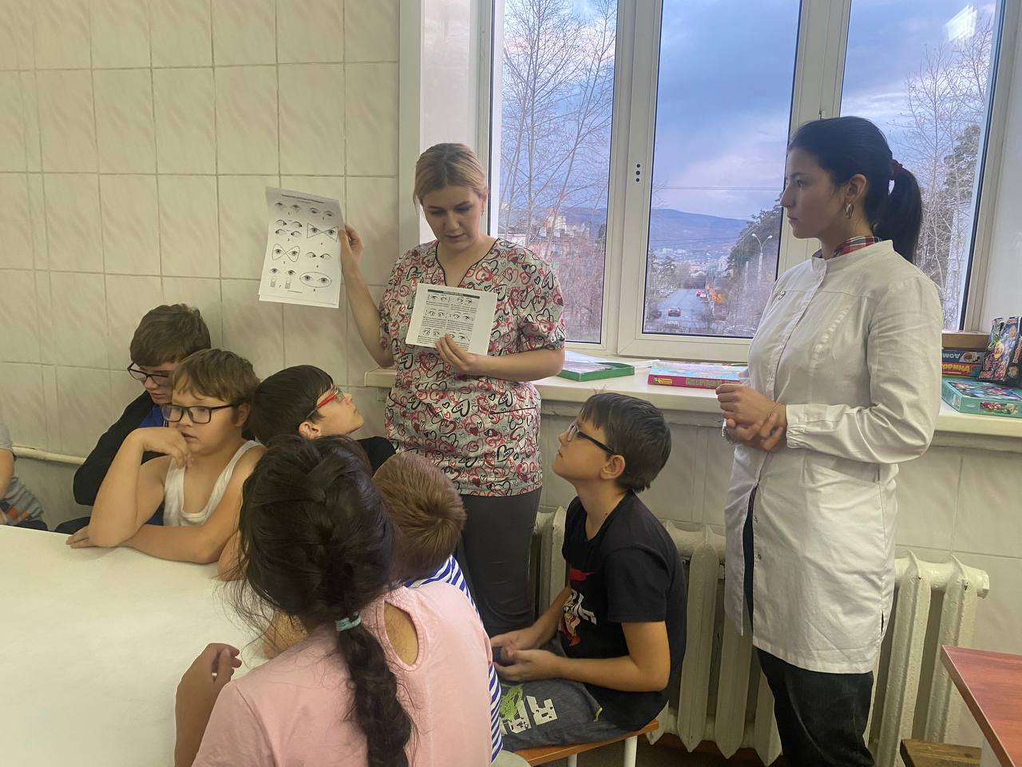
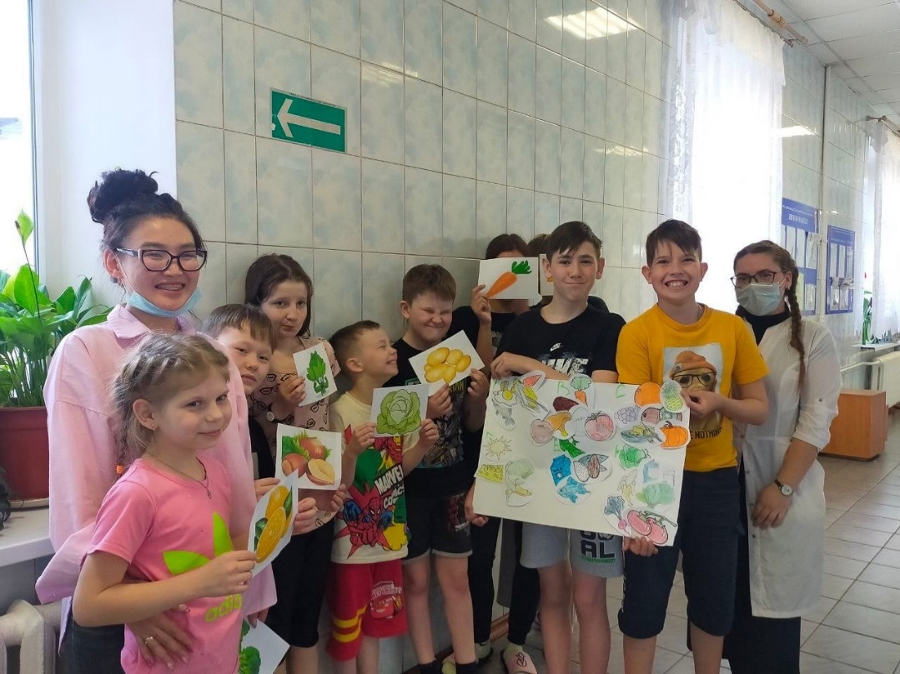
«День здоровья»
Описание: комплекс мероприятий, направленный на профилактику и освещения заболеваний. Базы: ГУЗ КДКБ Кол-во участников: 80 Кол-во мероприятий: 6

Slide 7
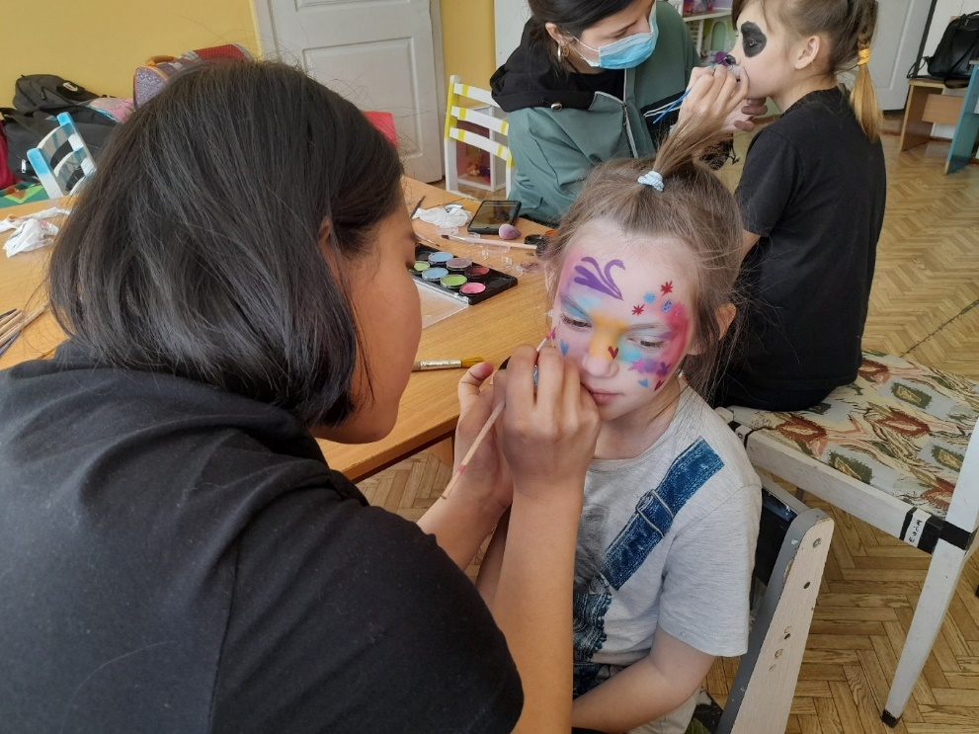
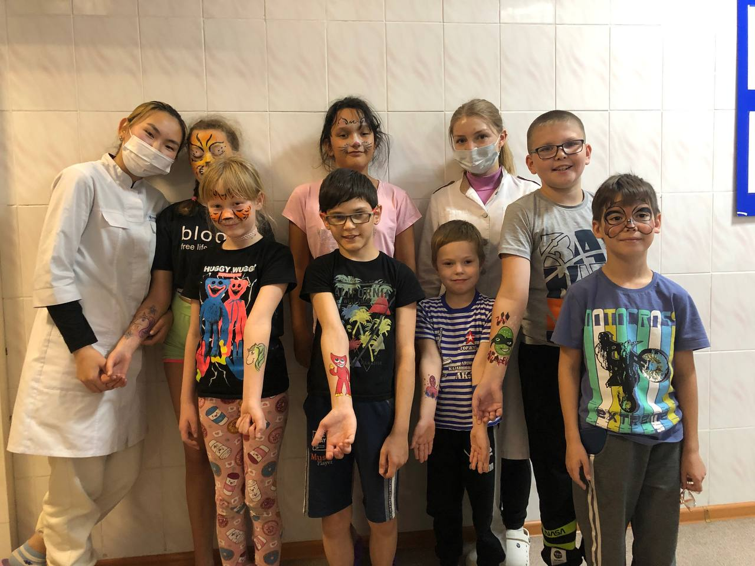
«Аквагрим»
Описание: мероприятия, направленные на психологическую нагрузку. Аквагрим способствует снятию психического и физического напряжения ребенка и помогает легко вжиться в образ любимого героя. Базы:ГУЗ КДКБ, СРЦ «Надежда», СРЦ «Доверие» Кол-во участников: 90 Кол-во мероприятий: 7

Slide 8
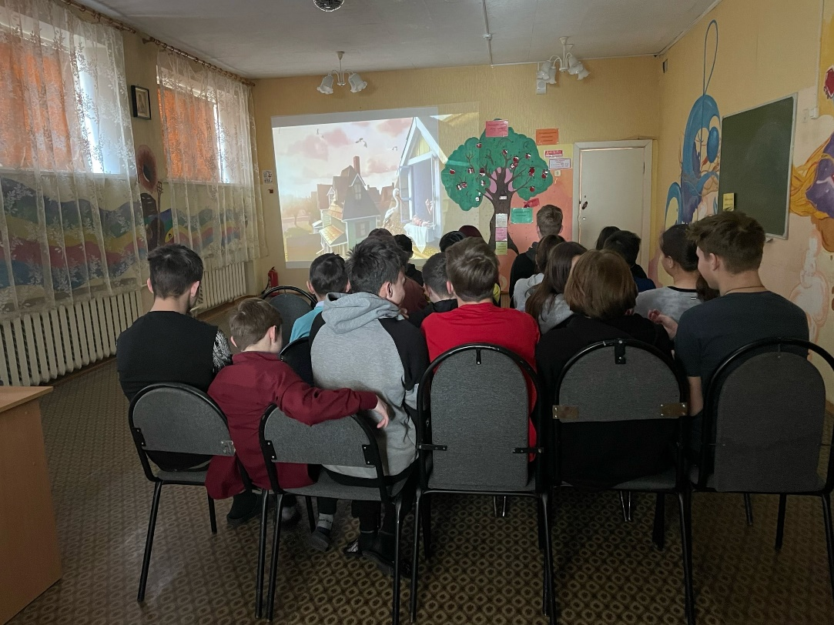
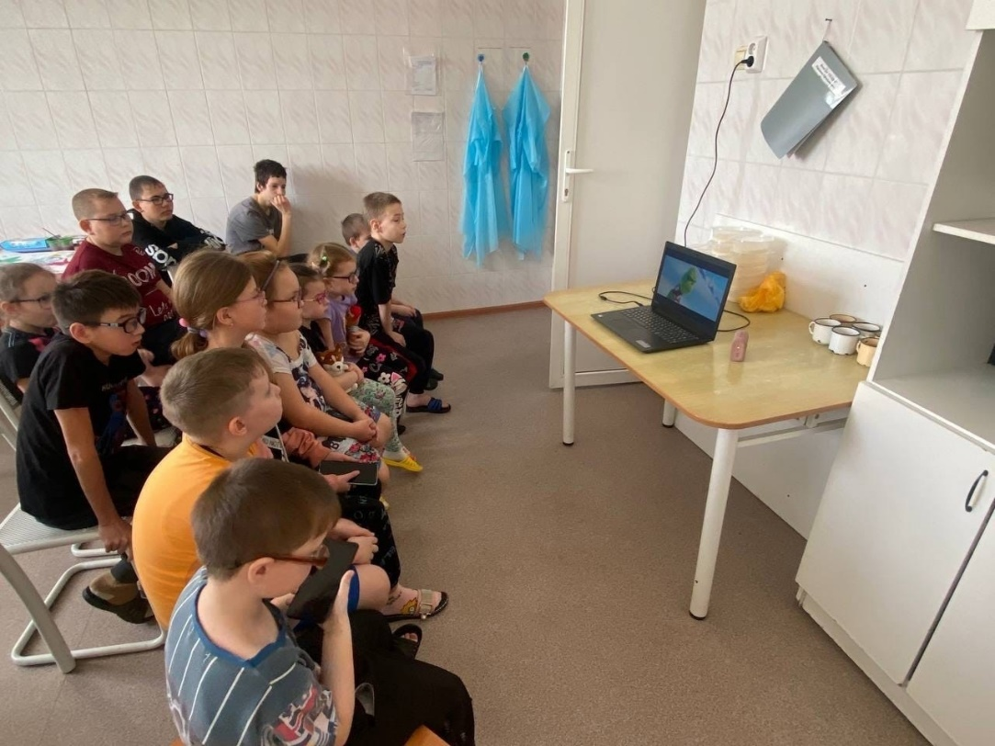
«Кинотерапия»
Описание: мероприятия, направленные развитие эмоциональной сферы, развитие навыков общения, рассуждения, самоанализ и снятие стресса. Базы:ГУЗ КДКБ, СРЦ «Надежда», СРЦ «Доверие» Кол-во участников: 50 Кол-во мероприятий: 4

Slide 9
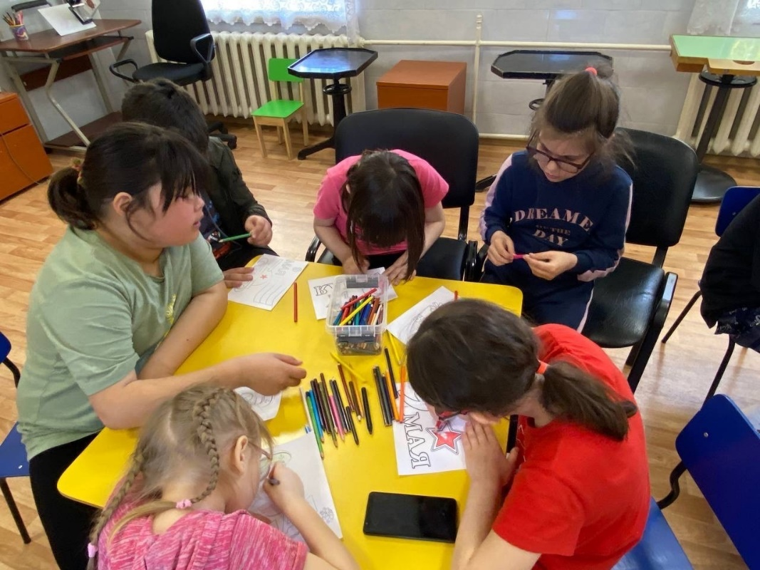
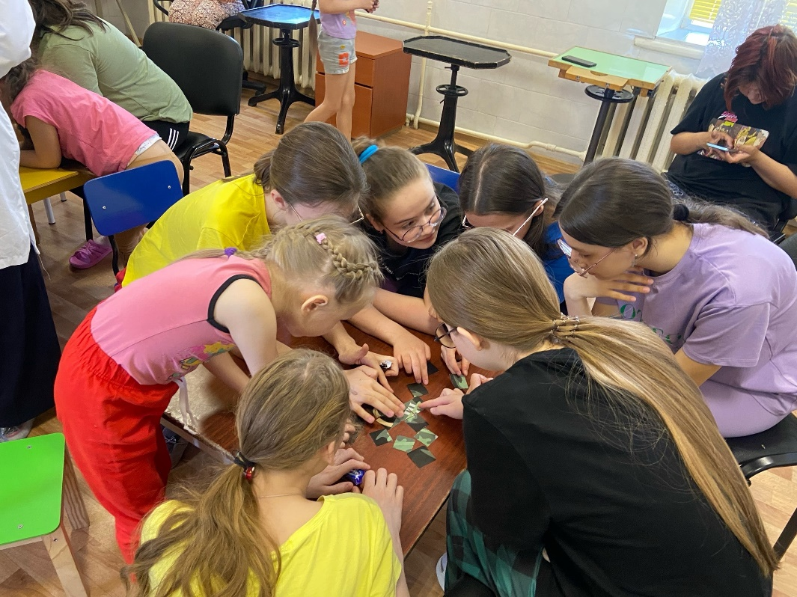
«9 мая»
Описание: мероприяти, направленные на расширение представлений о ВОВ, на патриотическое воспитание. Базы:ГУЗ КДКБ, ФГБОУ ВО ЧГМА Кол-во участников: 42 Кол-во мероприятий: 4

Slide 10
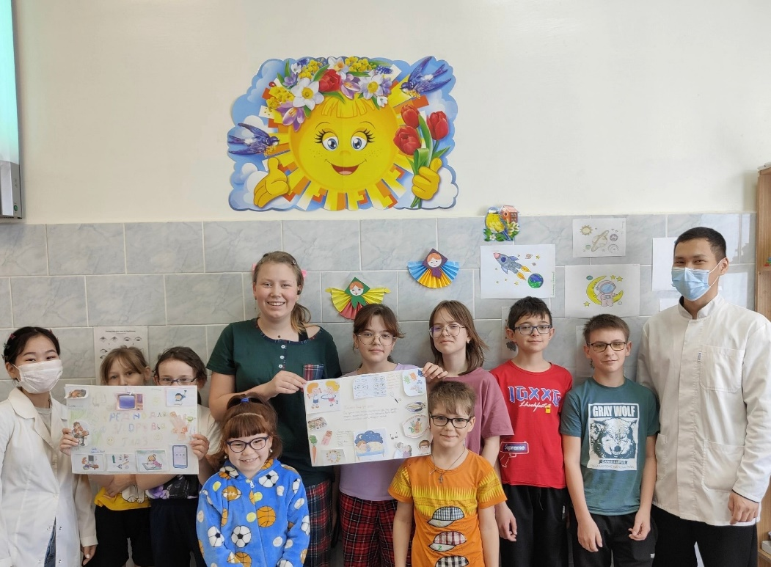
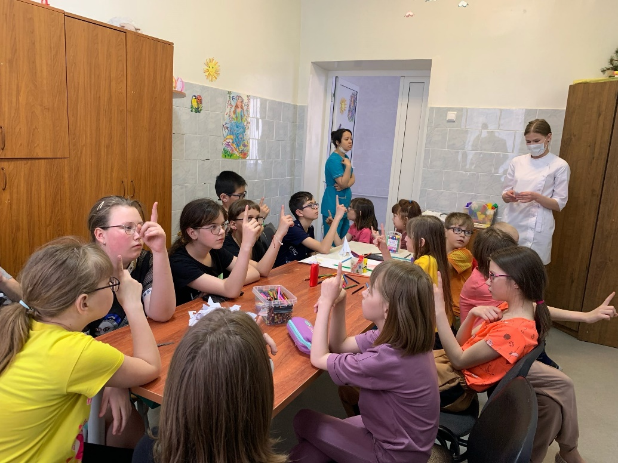
«Неделя здоровья»
Описание: комплекс мероприятий, направленный на профилактику и освещения различных заболеваний с помощью игр. Базы:ГУЗ КДКБ Кол-во участников:50 Кол-во мероприятий: 5

Slide 11
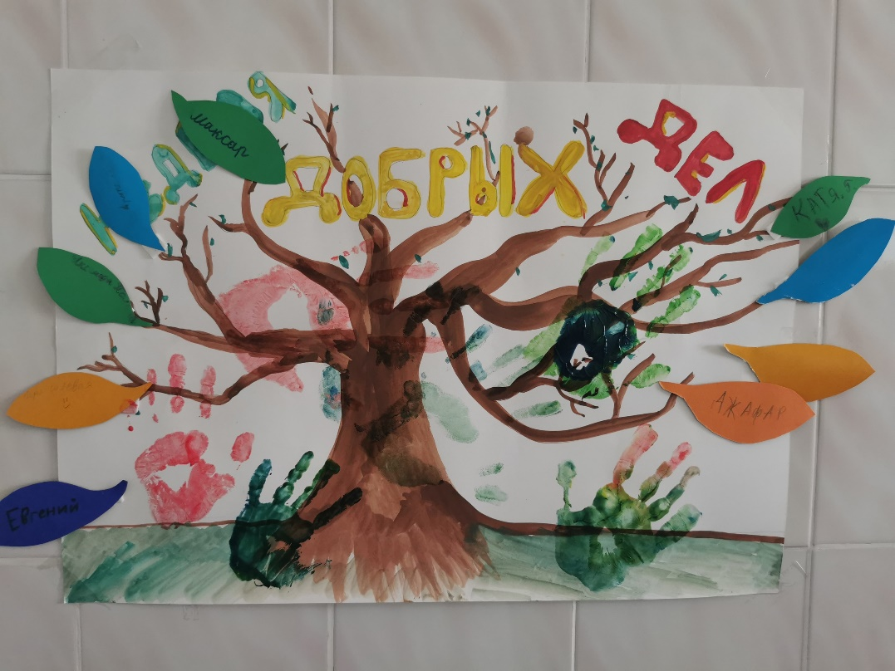
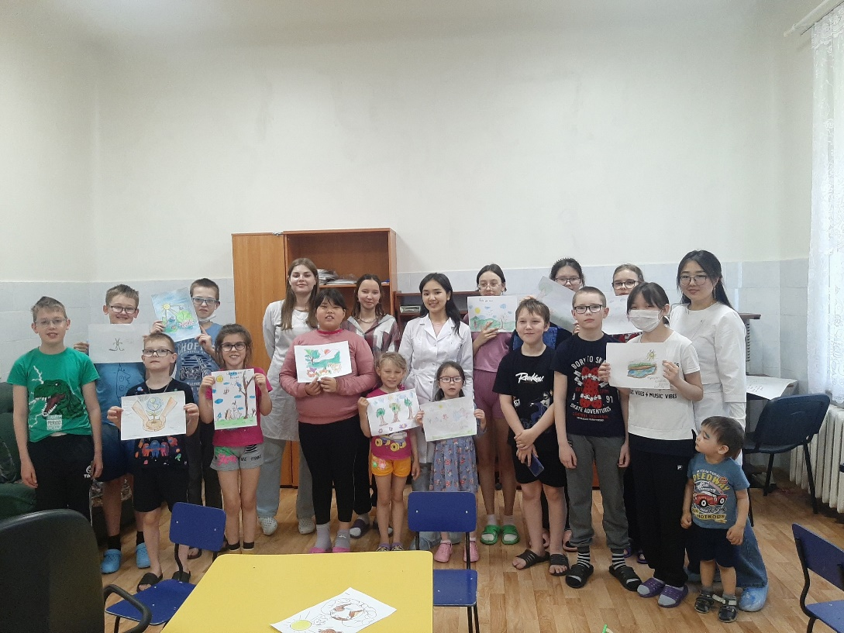
«Неделя добрых день»
Описание: мероприятия, направленные на формирование у детей положительных черт характера, мотивирование на совершение добрых дел. Базы: ГУЗ КДКБ, СРЦ «Надежда» Кол-во участников: 75 Кол-во мероприятий: 7

Slide 12
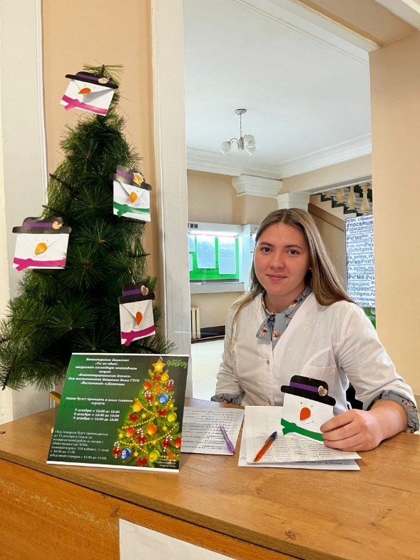
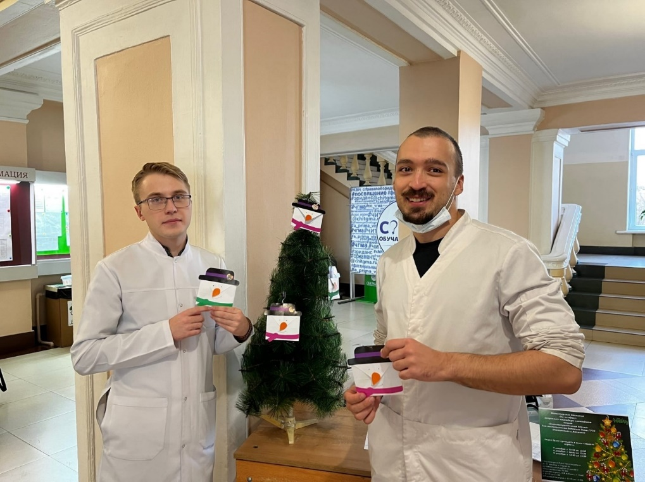
«Благотворительная ёлочка»
7 и 8 декабря в холле центрального корпуса ЧГМА ребята провели благотворительную ёлочку для ГУСО ЧЦПДОПР "Восточный". Волонтеры раздавали конверты с пожеланиями детей, любой добрый человек или группа хороших людей могли взять его и исполнить желание ребенка.
Кол-во мероприятий: 1 + 2 сбора

Slide 13
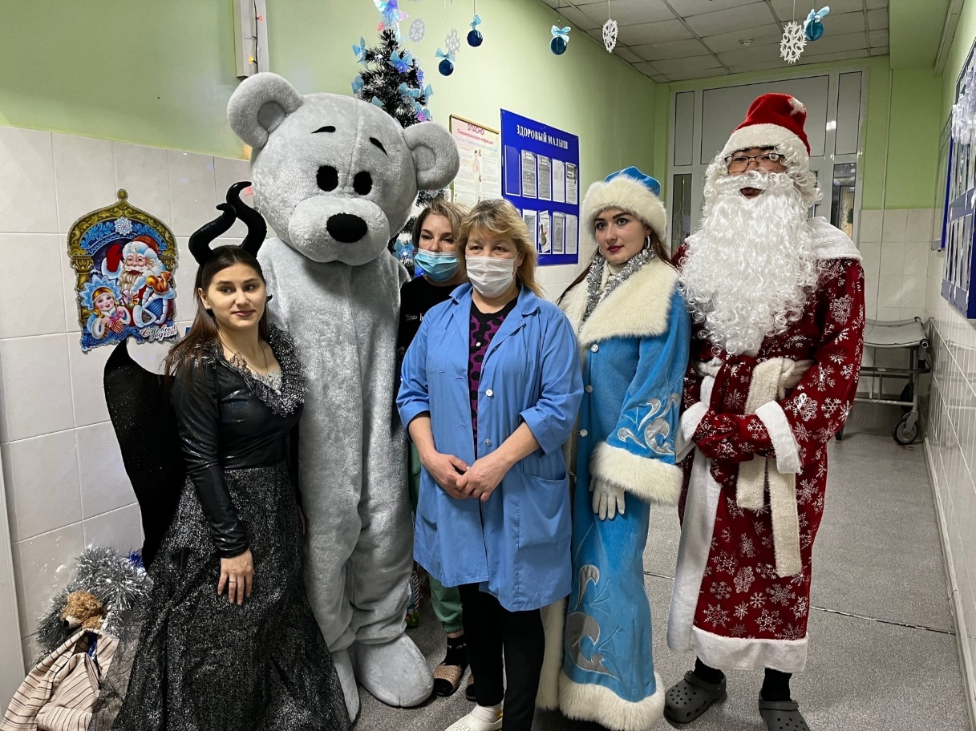
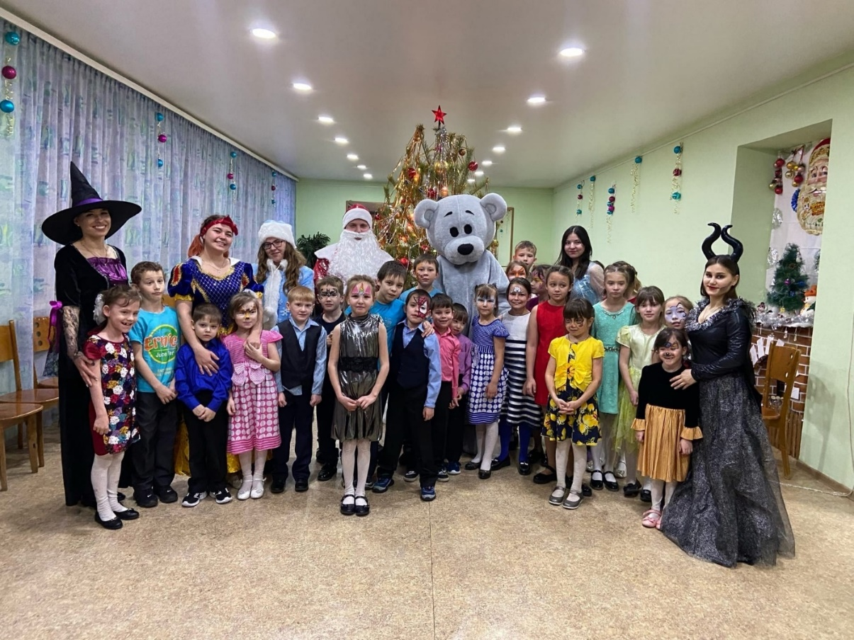
«Новогодние утренники»
Базы: ГУЗ КДКБ, СРЦ «Надежда» Кол-во участников: 65 Кол-во мероприятий: 2

Slide 14
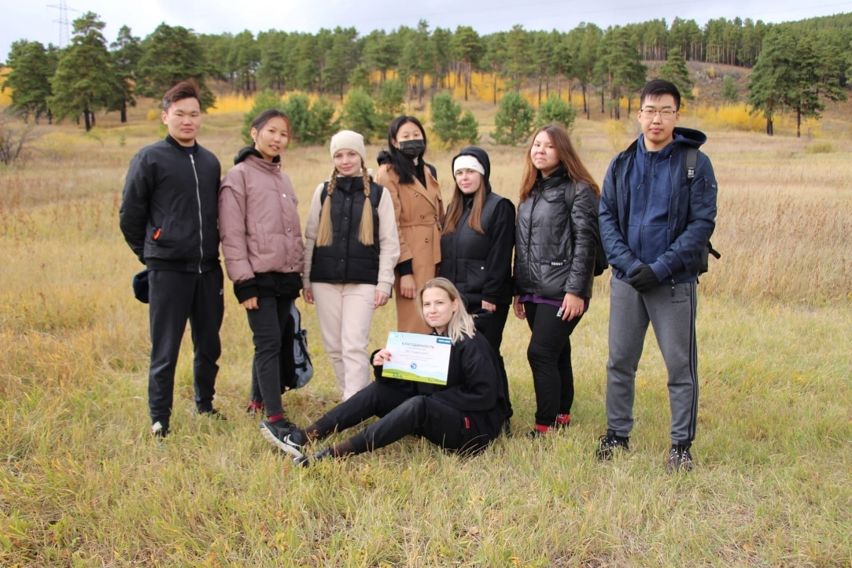
«Экологический десант»
Экологический десант очень важное мероприятие, которое произошло 25 сентября. В настоящее время очень важно популяризировать экокультуру и раздельный сбор отходов в современном обществе: у детей дошкольного и школьного возраста, студентов колледжей и вузов, работающих жителей страны, а также старшего поколения россиян. Кол-во участников: 8 Кол-во мероприятий: 1

Slide 15
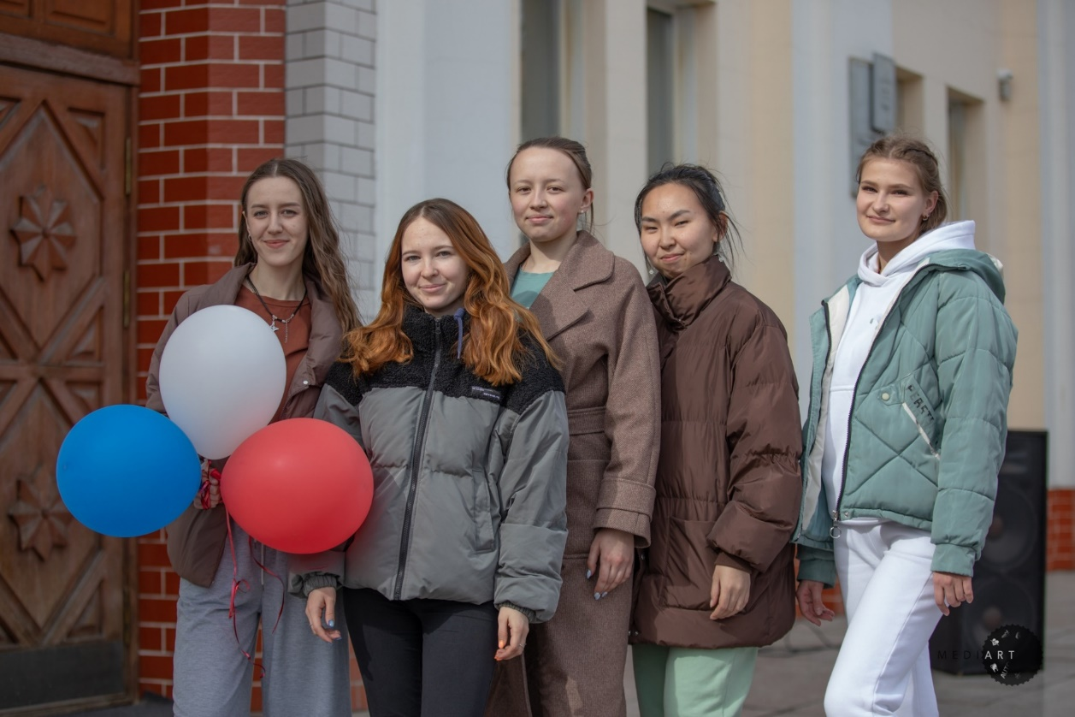
«Академия&ЗОЖ»
8 апреля состоялись II спортивные соревнования «Академия&ЗОЖ» среди волонтерских отрядов ЧГМА.
Отряд подготовил станцию для участников, а также наши волонтеры сами приняли участие в соревнованиях. Кол-во участников: 5+3

Slide 16
Спасибо за внимание

